Slide 1
«Основы безопасности жизнедеятельности дошкольников» в средней группе

Slide 2
Продолжительность проекта 3 недели.
Вид проекта: краткосрочный.
Тип проекта: познавательно-ориентированный.
Участники проекта: дети средней группы, родители, воспитатели.

Slide 3
Актуальность темы:
ни для кого не секрет, что сложившаяся социальная и экологическая обстановка вызывает беспокойство у людей всей планеты. Особую тревогу мы испытываем за самых беззащитных граждан- маленьких детей. Пока ребенок маленький, взрослые более или менее спокойны: они помогут ребенку, подстрахуют, предупредят, не допустят… но скоро, очень скоро наступит момент в жизни семьи, когда ребенка надо будет начать отпускать от себя. Готов ли ребёнок к самостоятельным шагам? Сможет ли защитить себя, избежать опасностей? Об этом надо думать и заботиться уже сейчас, пока ребенок рядом с нами, взрослыми. Задача нас педагогов и в том, чтобы подготовить его к встрече с различными сложными, а порой опасными жизненными ситуациями.

Slide 4
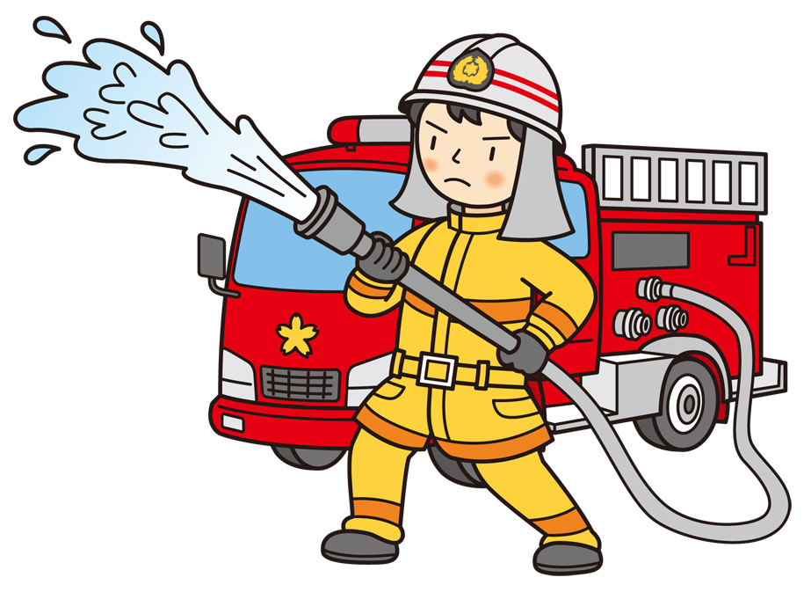
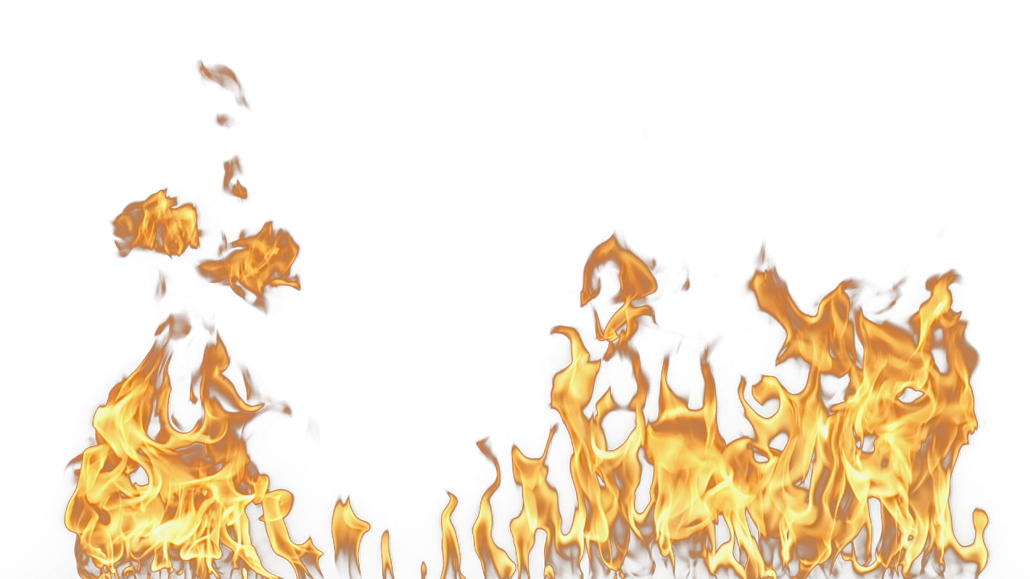
Цель проекта: формирование у детей осознанного выполнения правил поведения, обеспечивающих сохранность их жизни и здоровья в современных условиях улицы, транспорта, природы, быта.
Задача проекта: формирования основ безопасности, стимулирования развития у детей самостоятельности и ответственности. Правильное поведения в различных ситуациях.

Slide 5
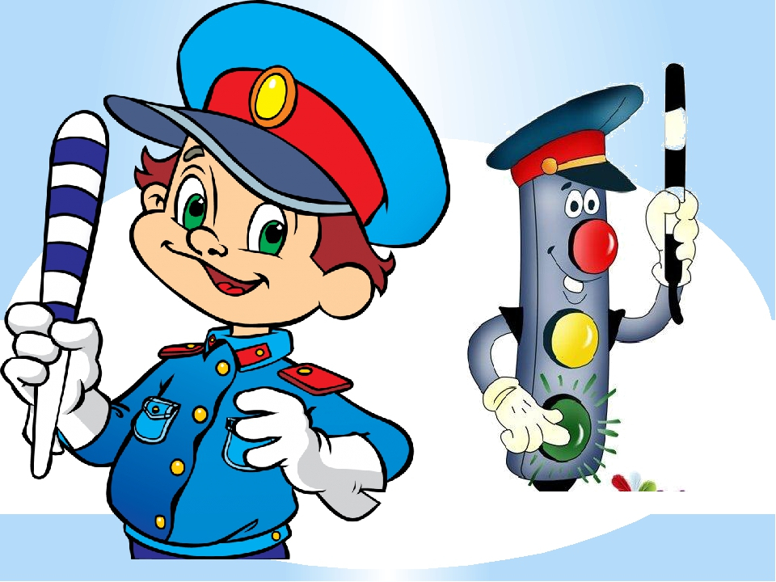
Основной этап:
Беседы:
«Один дома», «Экстренные службы: полиция, скорая помощь, пожарная», «О чем говорят дорожные знаки», «Лекарство друзья или враги», «Витамины укрепляют организм», «Где найти витамины», «Ножницы, катушки- это не игрушки». Обсуждение ситуации «Если ты потерялся на улице». «Если в доме начался пожар». «Если чужой приходит в дом».
Дидактические игры
«Это я, это я, это все мои друзья». «Найди нужный знак». «Собери светофор». «Разрешается- запрещается». «Светофор». «Опасные предметы». «Электроприборы». «Что пригодиться при пожаре». «Дорога, транспорт, пешеход, пассажир». «Да, нет». «Полезные и вредная еда». «Грибы».

Slide 6
Подвижные игры «Красный, желтый, зеленый», «Цветные автомобили», «Эстафеты».
Сюжетно-ролевые игры
«Автобус», «Пожар».
Просмотр презентации
«Азбука безопасности», «Профессия пожарный», «Твоя безопасность в доме».
Просмотр мультфильма «Кошкин дом».
Чтение художественной литературы
А. Северного «Светофор»
С. Я. Маршак «Пожар»
Н. Носов «Заплатка»
Ю. Пермяка «Торопливый ножик»
О. Тарутина «Для чего нужен светофор»
С. Михалков «Светофор»
Я. Пишумов «Азбука города»
Н. Носов «Автомобиль»
В. Головко «Правило движения»
Л. Толстой «Пожарные собаки»
С. Михалков «Моя улица»
М. Ильин «Машины на нашей улице»
А. Иванов «Как не разлучные друзья дорогу переходили»
Чтение загадок (светофор, зебра, транспорт)
Заучивание стихотворения Л. Куклин «Пожарный»
Тренинг «Один дома».
Рассматривания иллюстраций
Альбом «Безопасность», «ПДД», рассматривание картинок- ситуации.
Рассматривание картин: пожар и его последствия, опасные предметы, дорожные знаки.

Slide 7
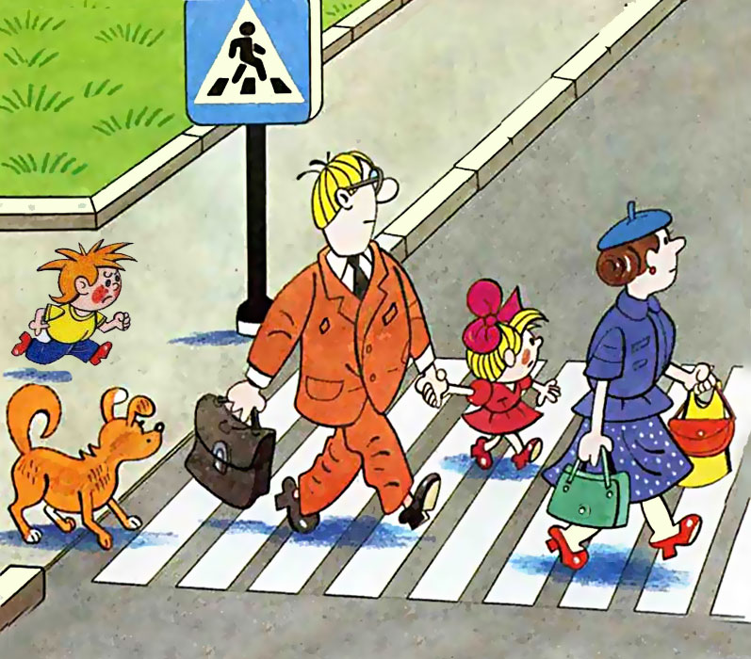
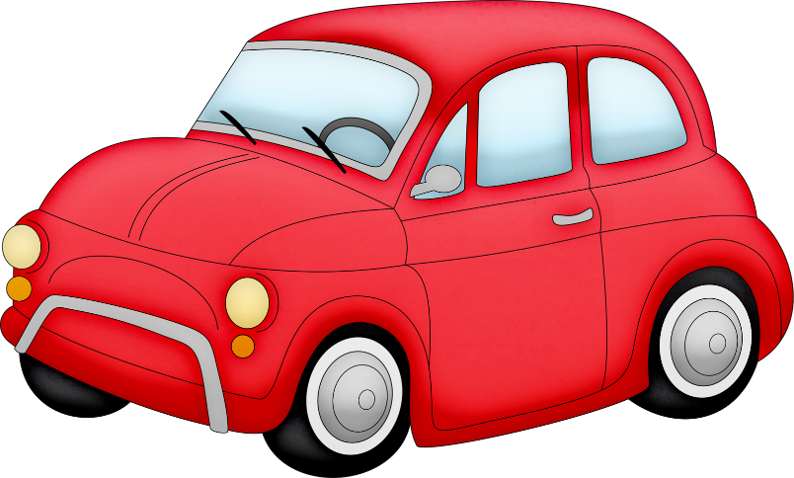
Работа с родителями:
Папка передвижка: «ОБЖ», «Пожарная безопасность»
Консультации для родителей: «Причины детского дорожного травматизма».
«Если ребенок остался дома один». «Как обучить ребенка правилам безопасности?».
Буклет «Безопасность ребенка при встрече с незнакомыми людьми»
Повторение домашнего адреса и Ф. И. О. родителей.

Slide 8
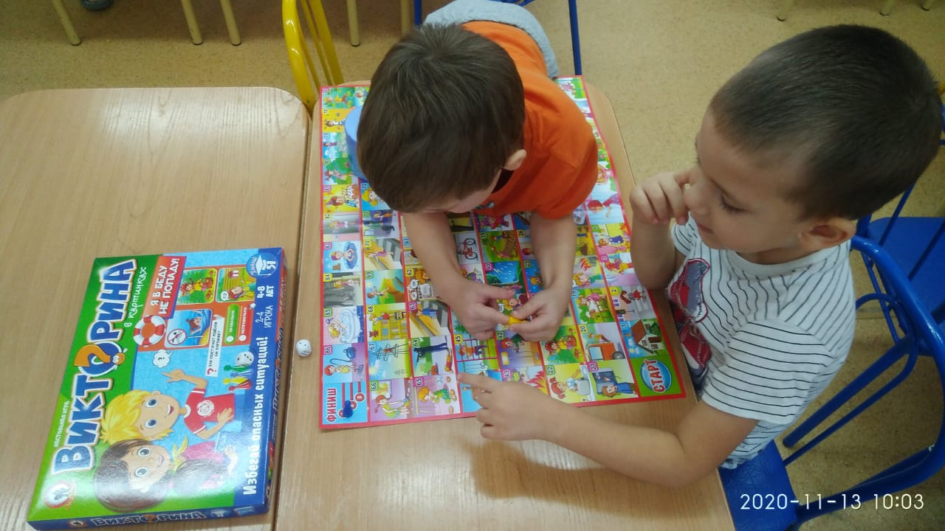

Slide 9
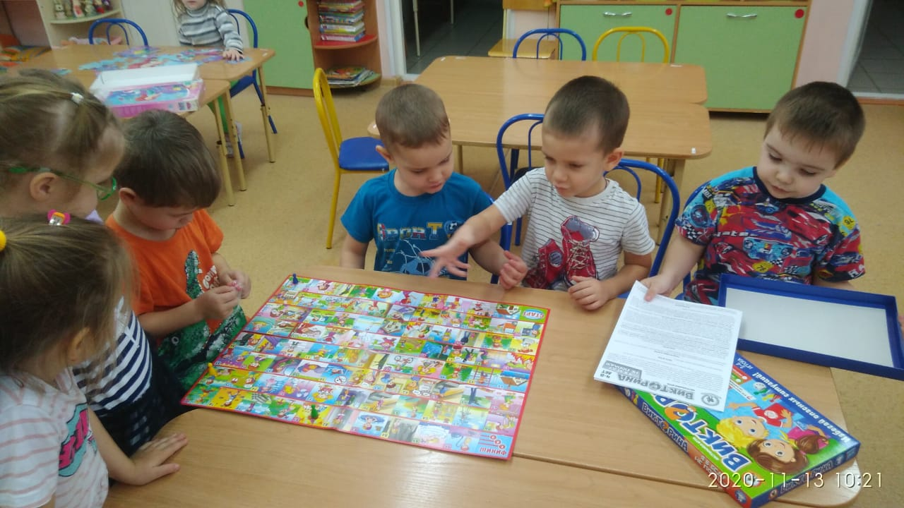

Slide 10
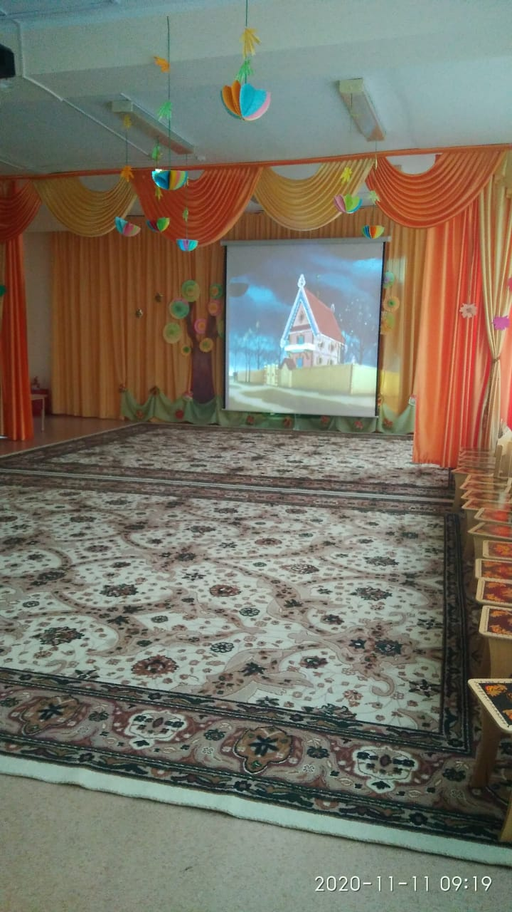
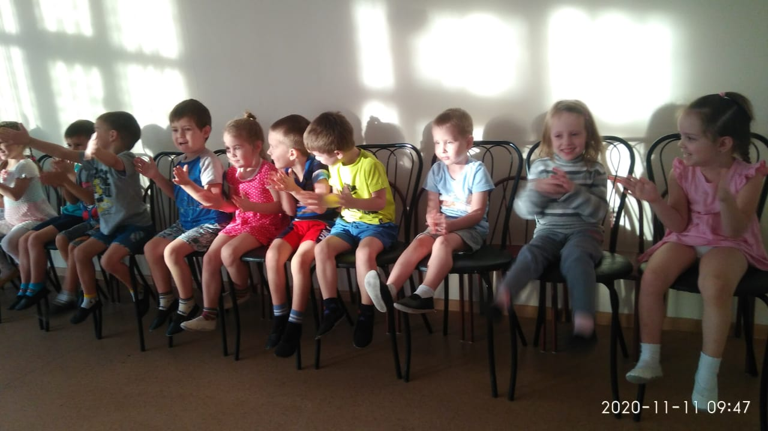
Просмотр мультфильма «Кошкин дом».

Slide 11
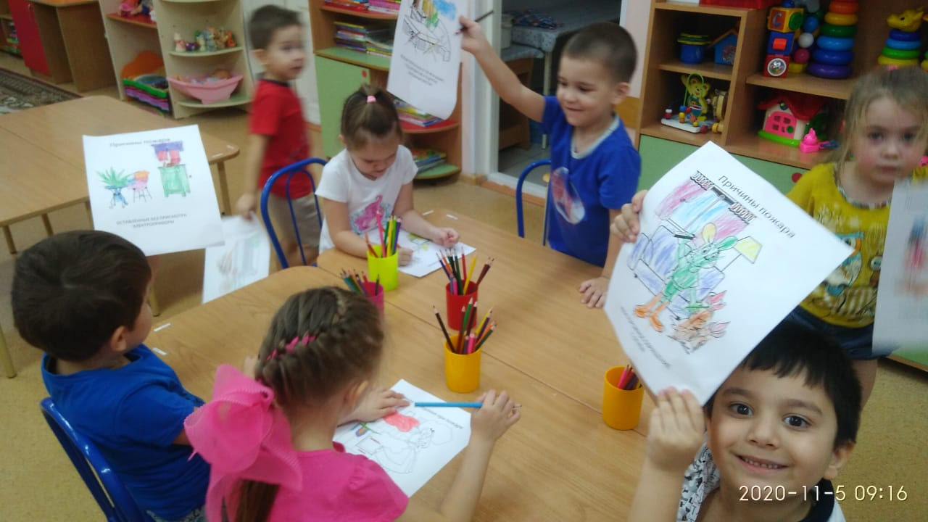
Создание книжки раскраски по ОБЖ

Slide 12
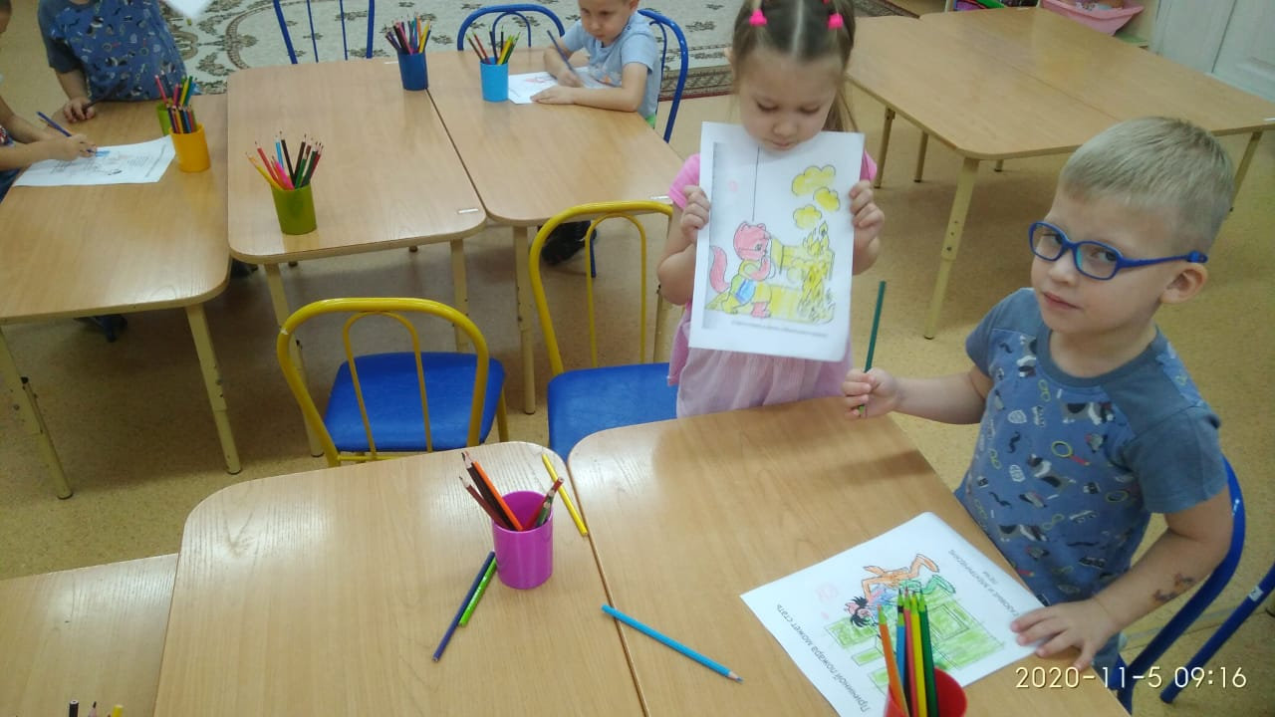

Slide 13
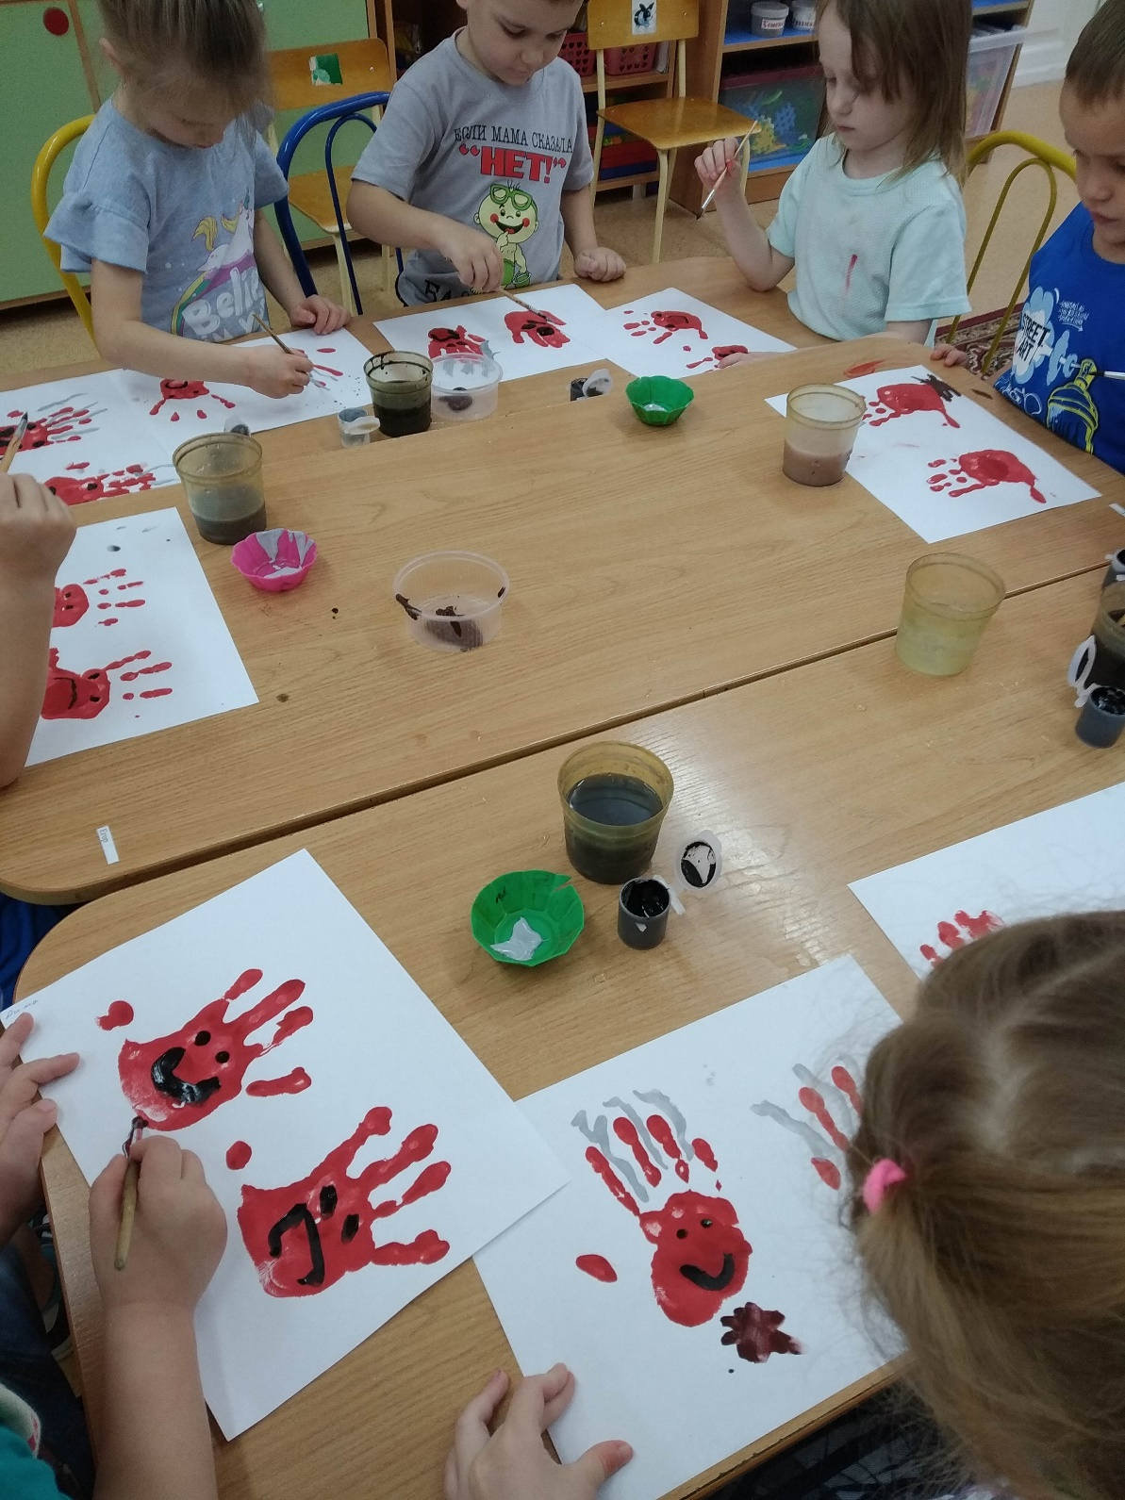
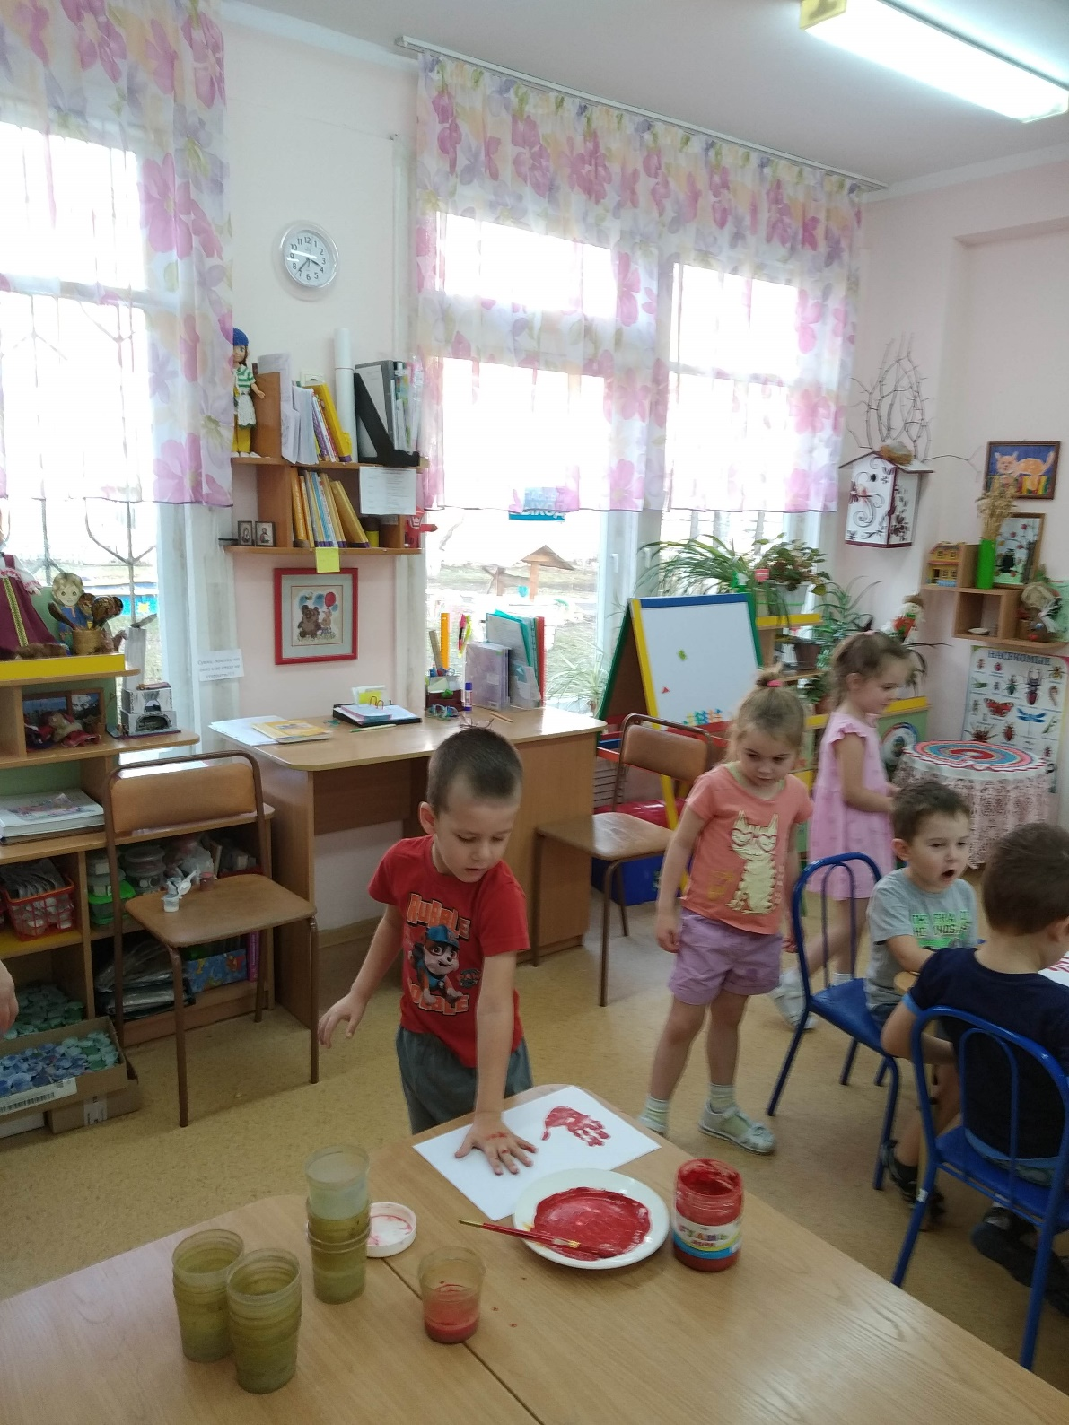
Рисование

Slide 14
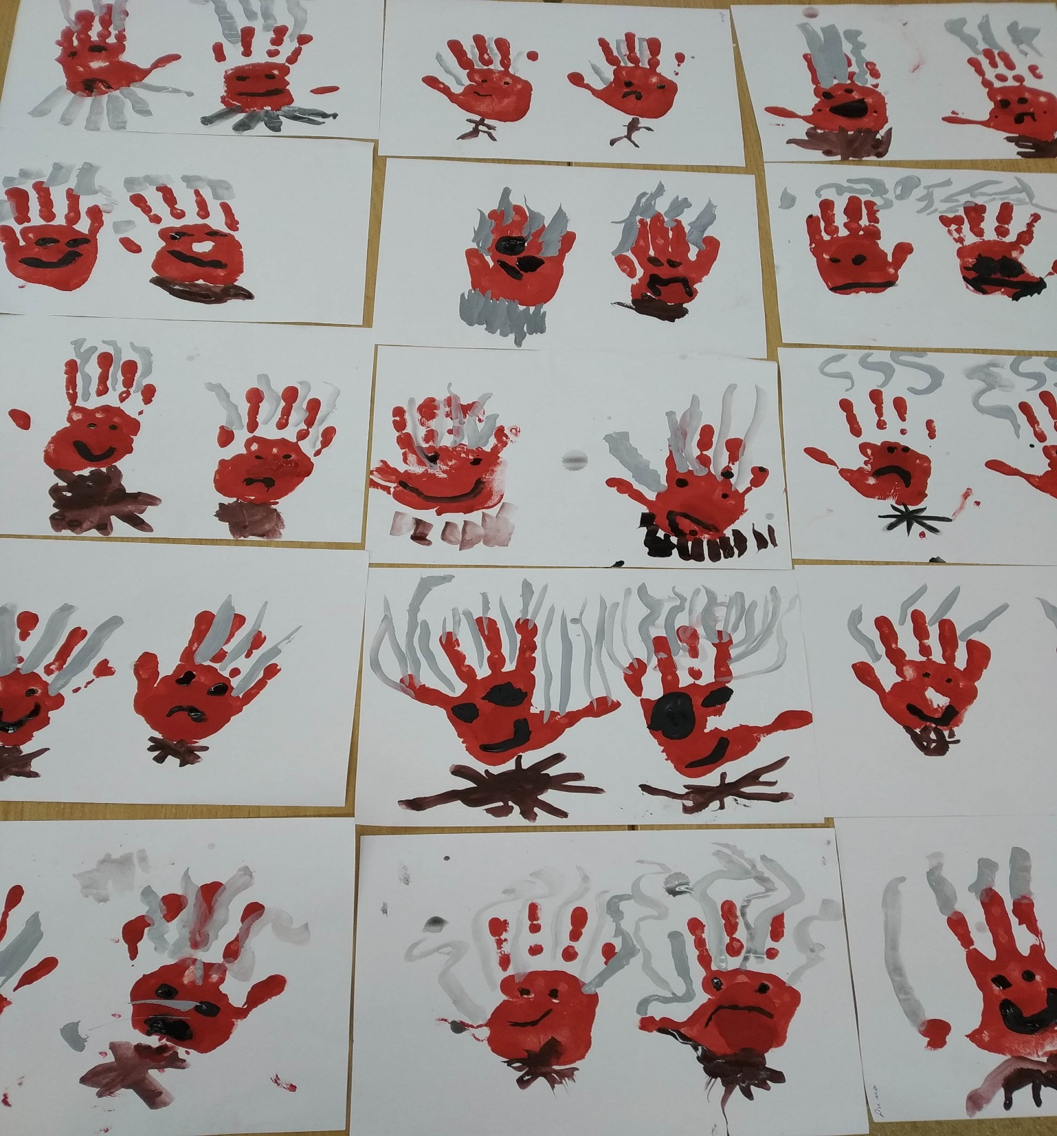
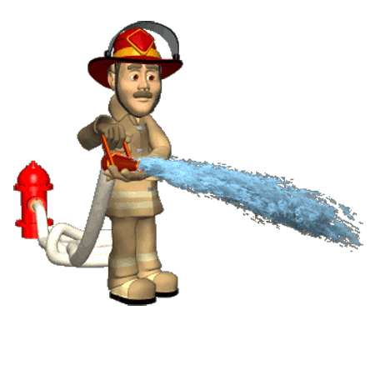
Тема:
«Огонь добрый, огонь злой»

Slide 15
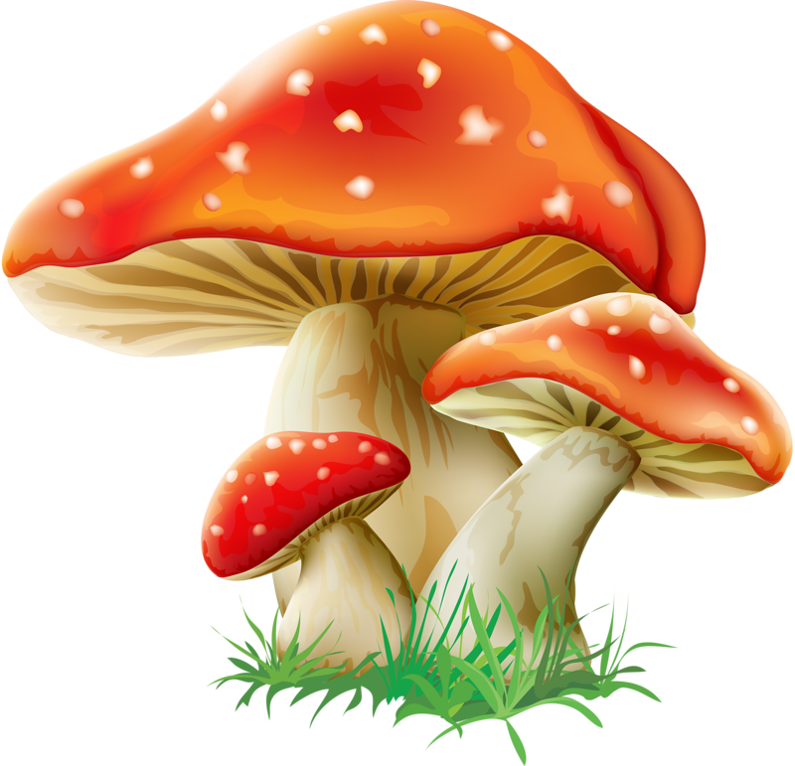
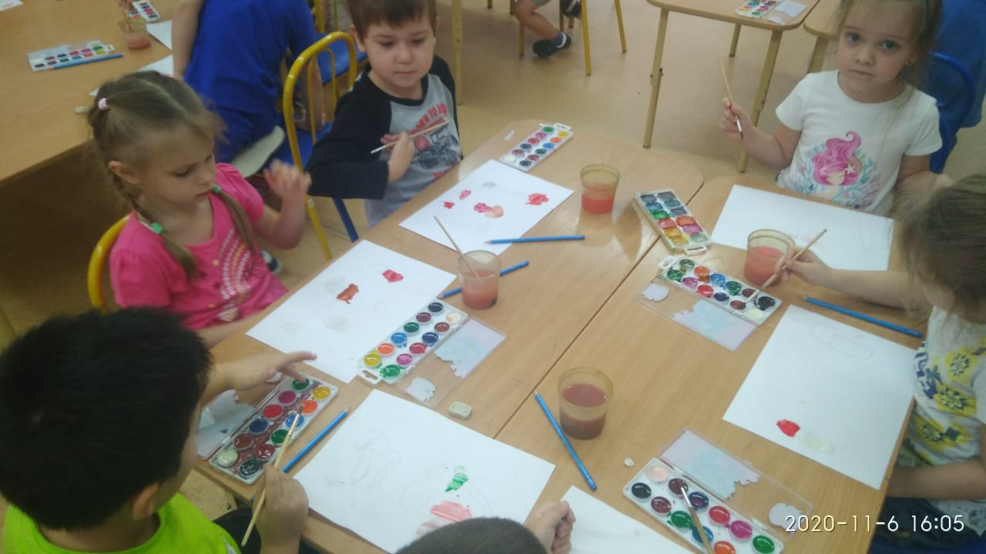
Тема:
«Съедобные и не съедобные грибы»

Slide 16
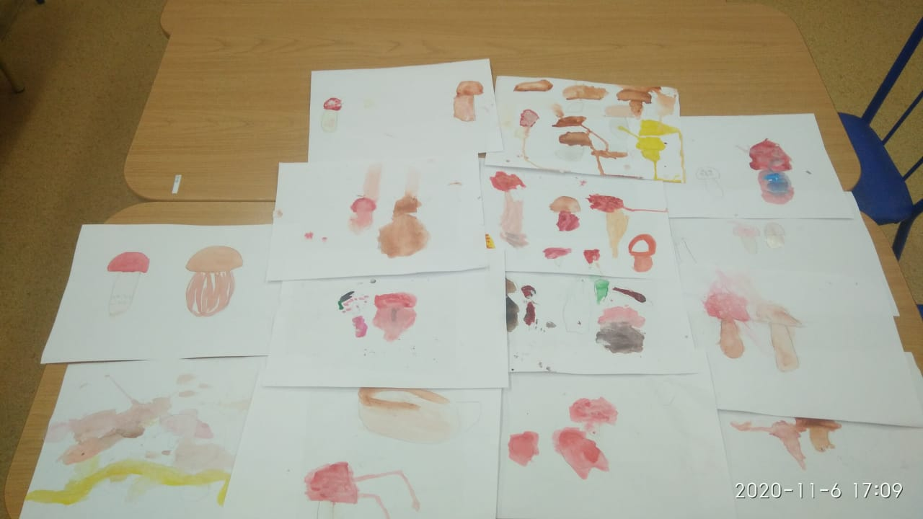

Slide 17
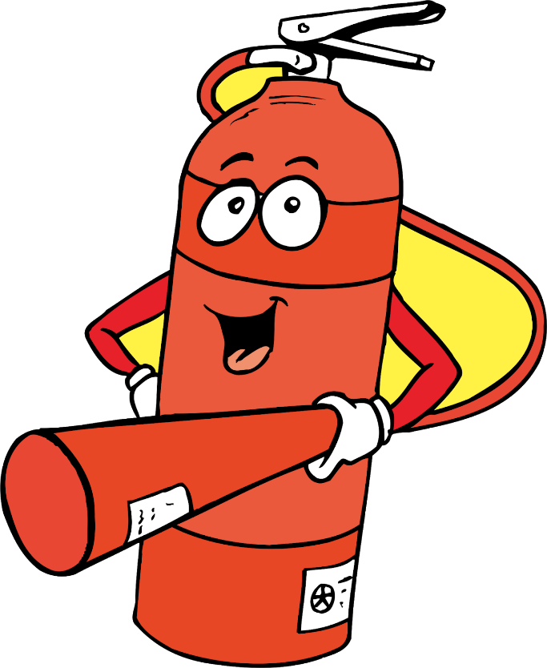
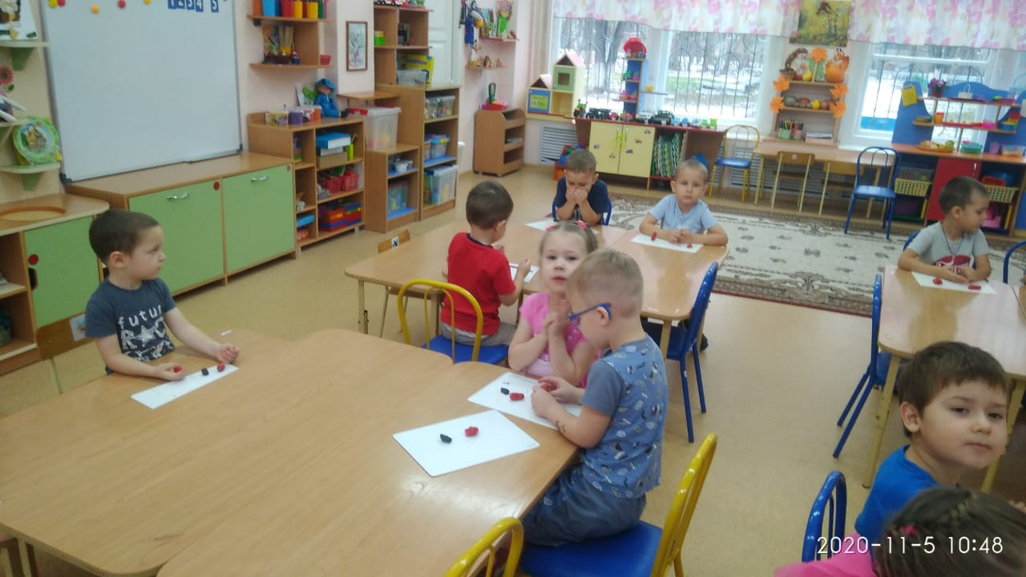
Лепка:
«Огнетушитель»

Slide 18
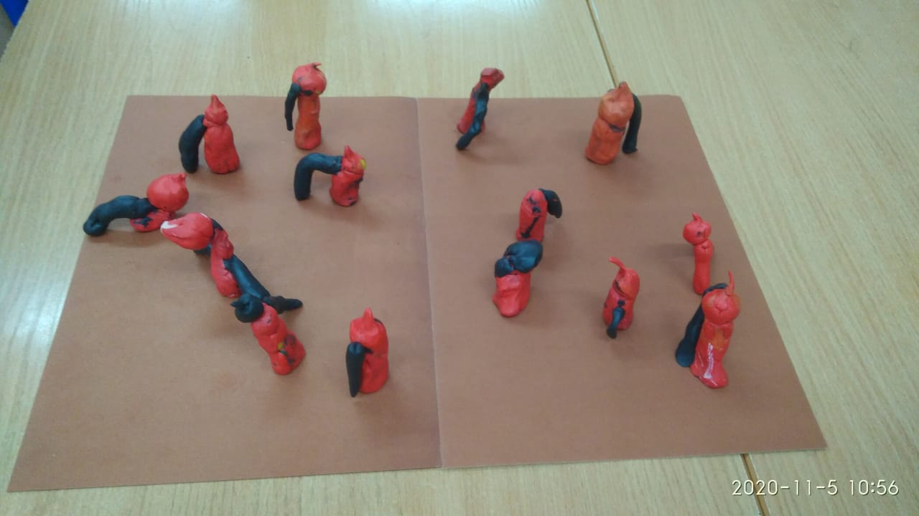

Slide 19
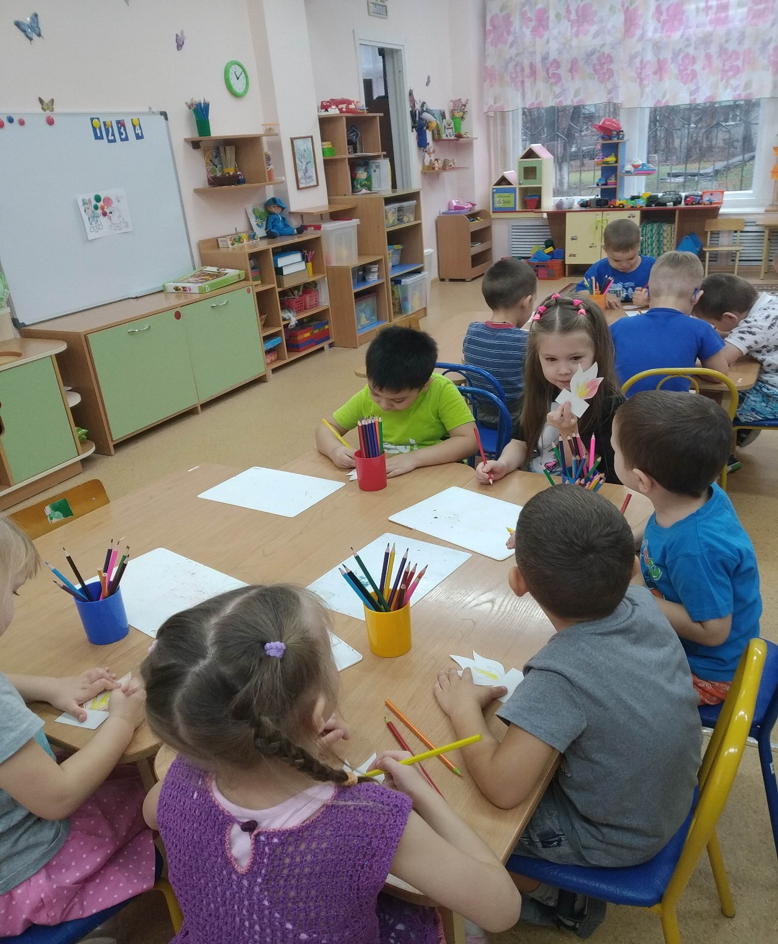
Тема: «Дрова для костра»

Slide 20
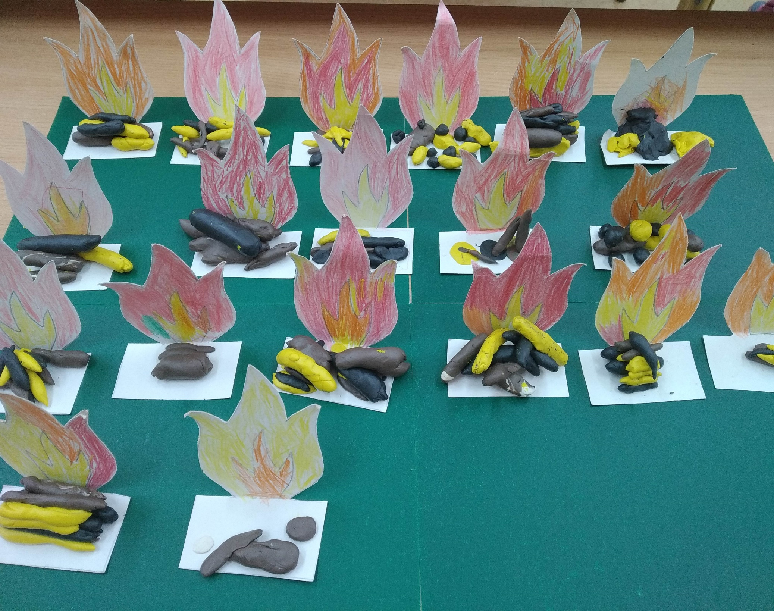

Slide 21
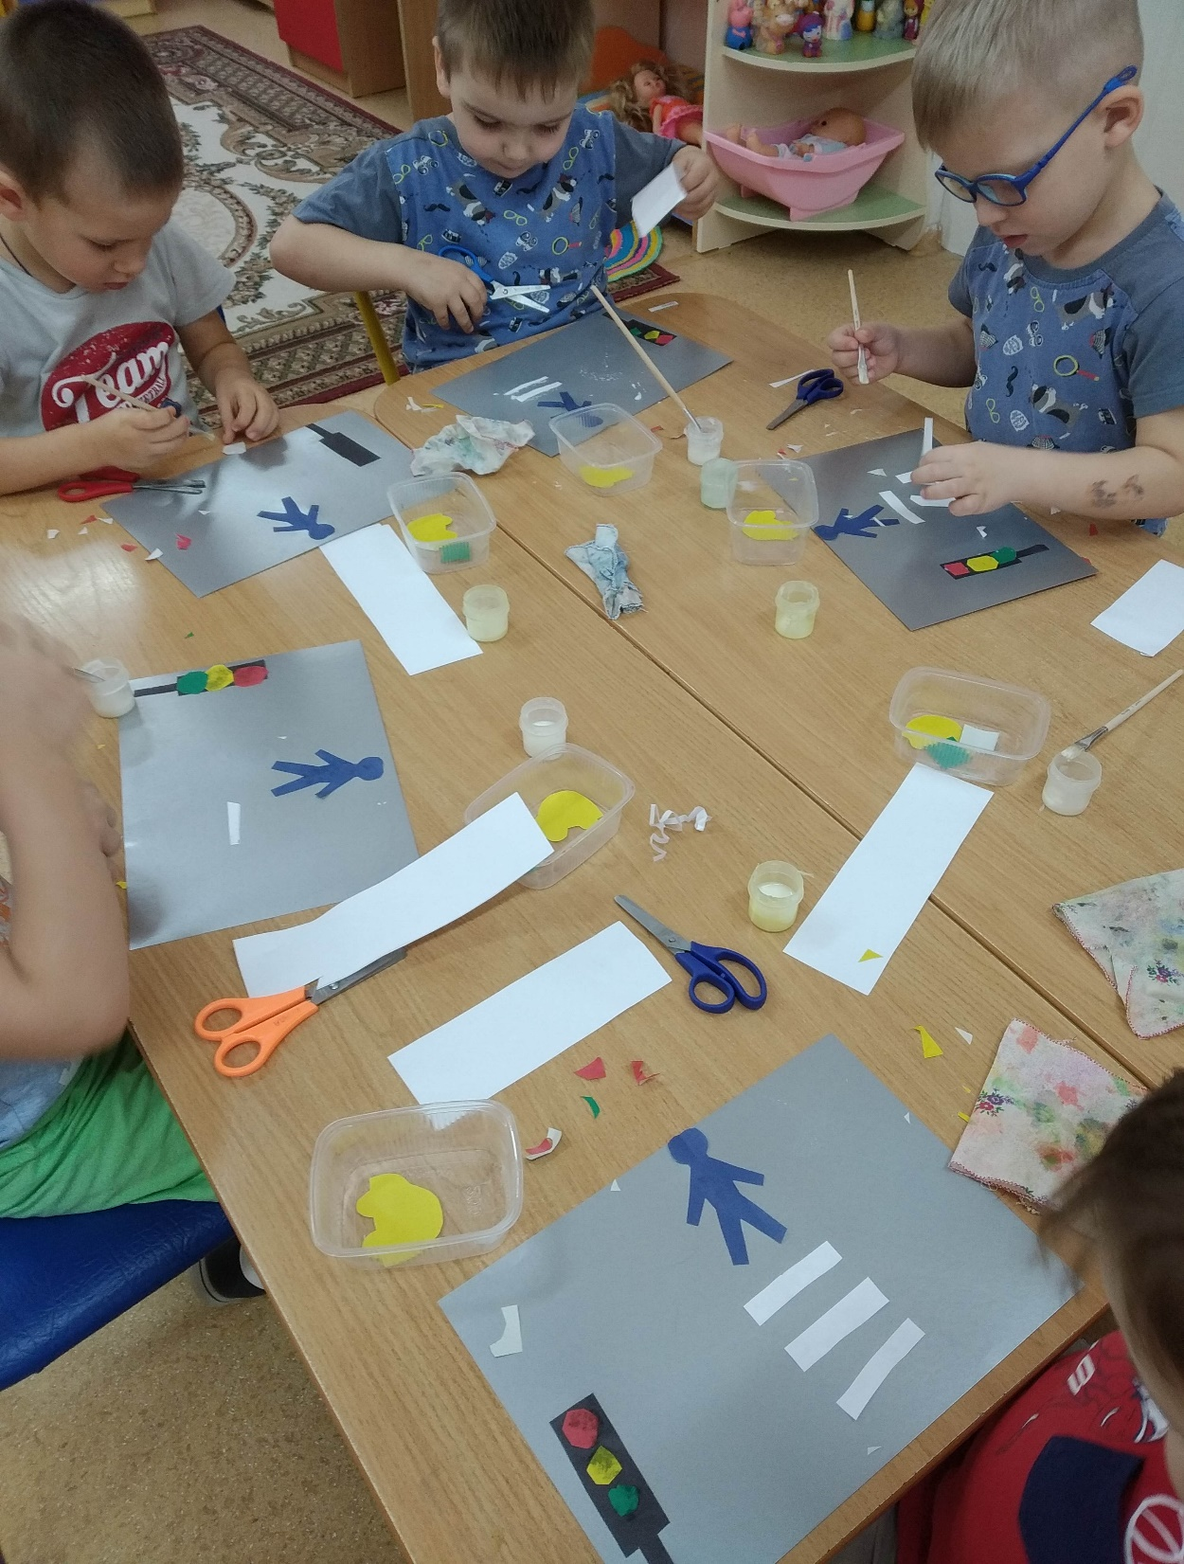
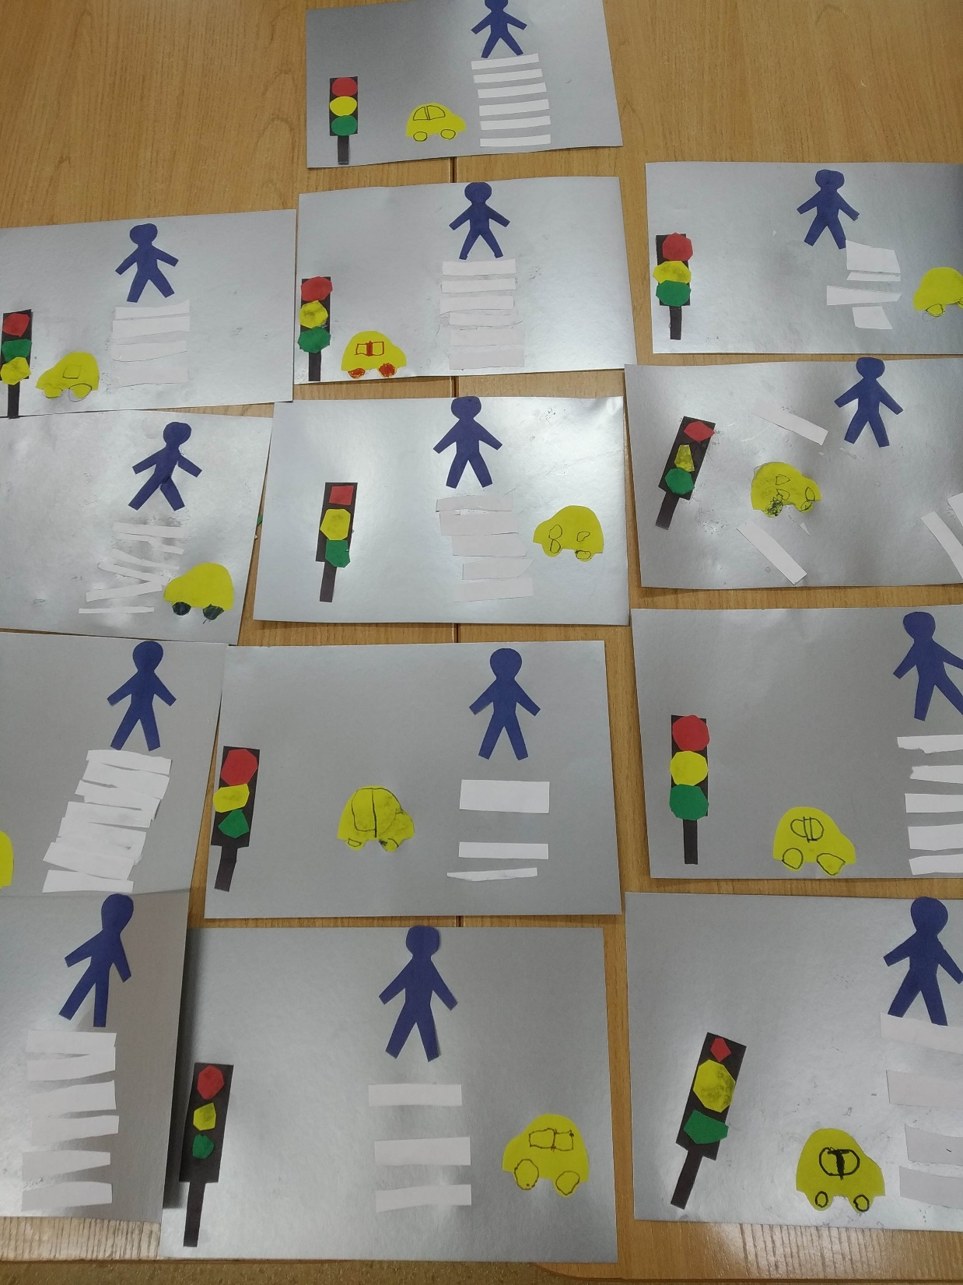
Аппликация
«Улица нашего города»

Slide 22
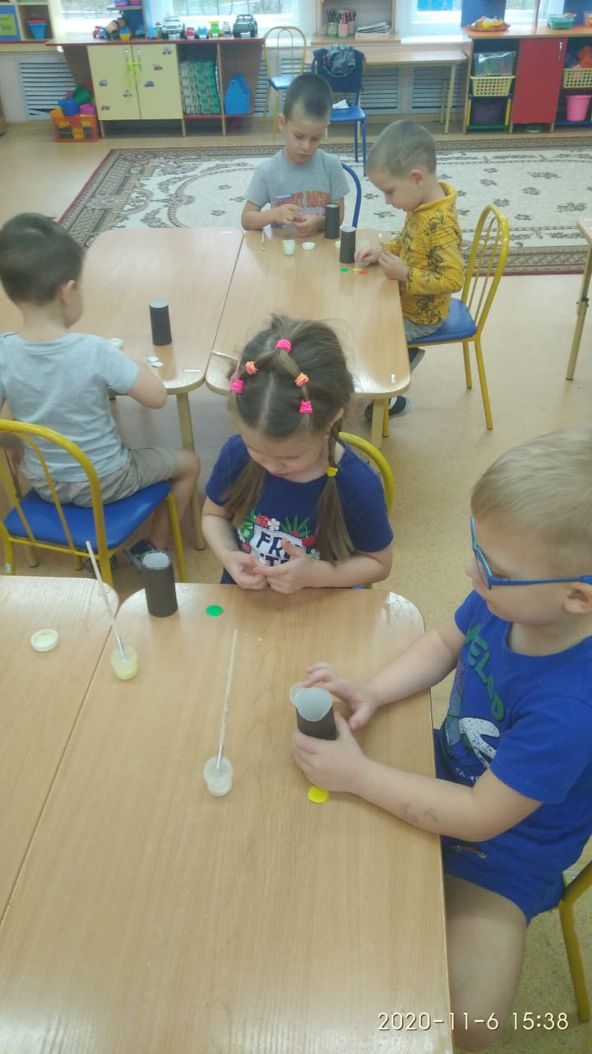
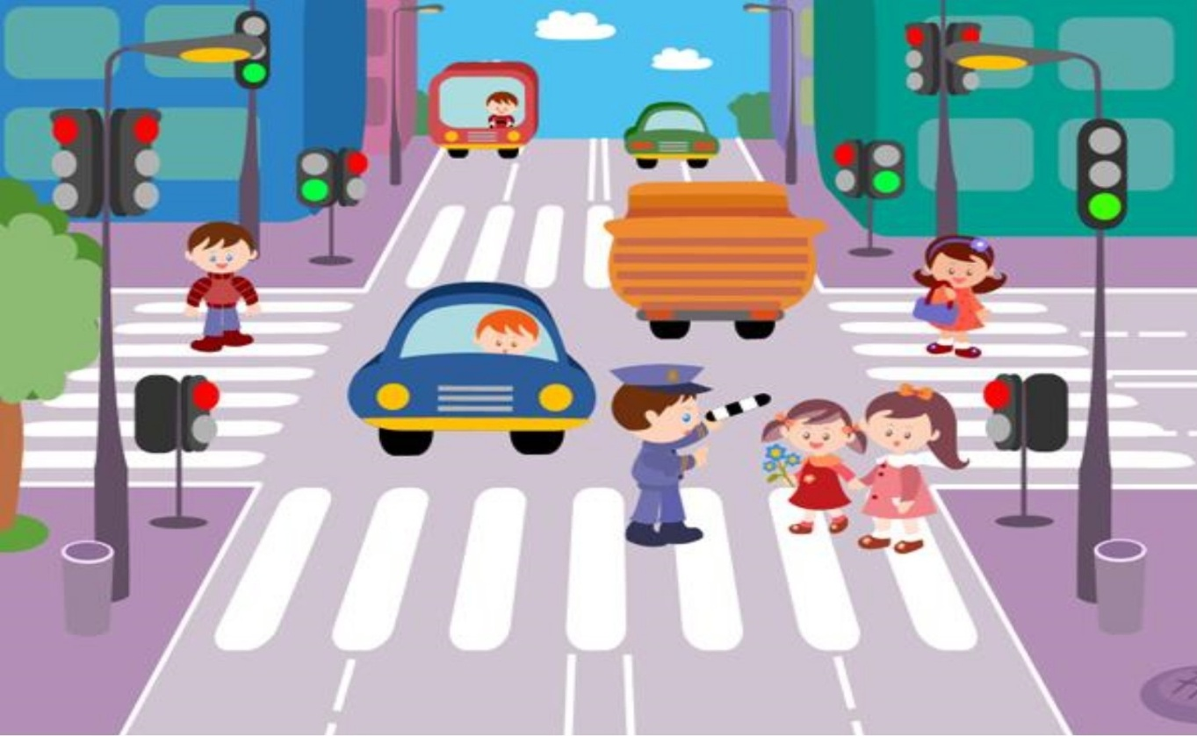

Slide 23
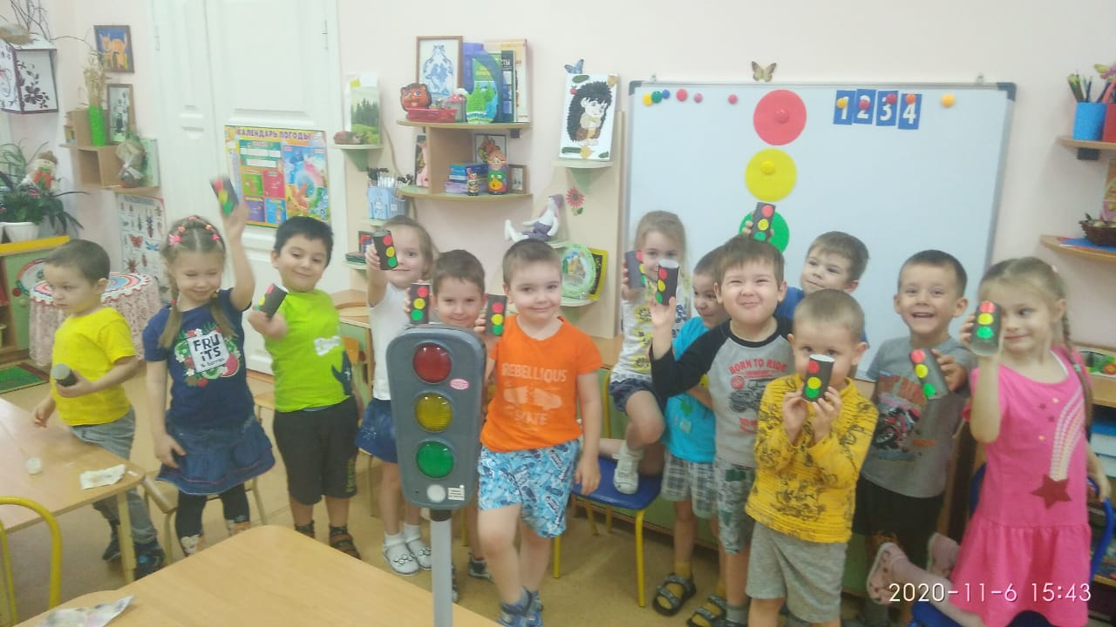

Slide 24
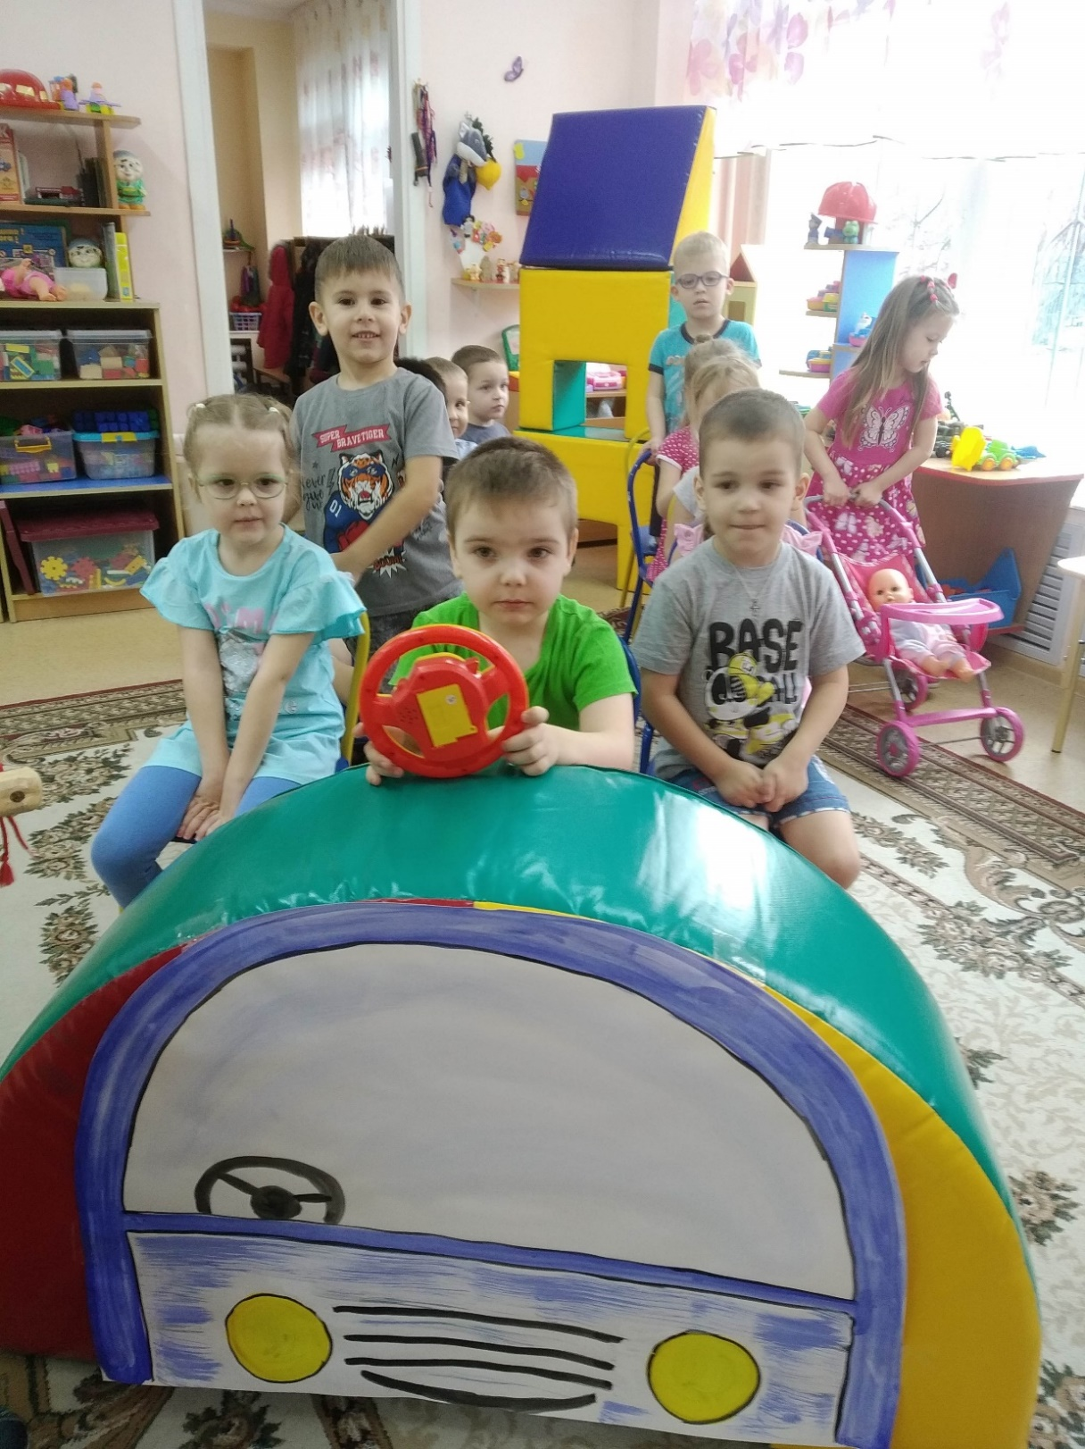
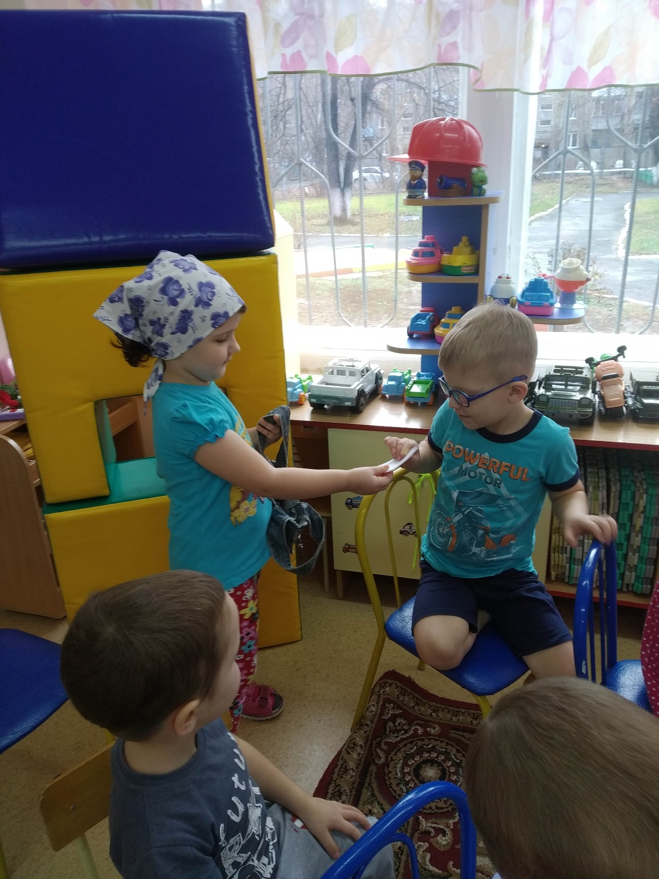
Сюжетно-ролевая игра
«Автобус»

Slide 25
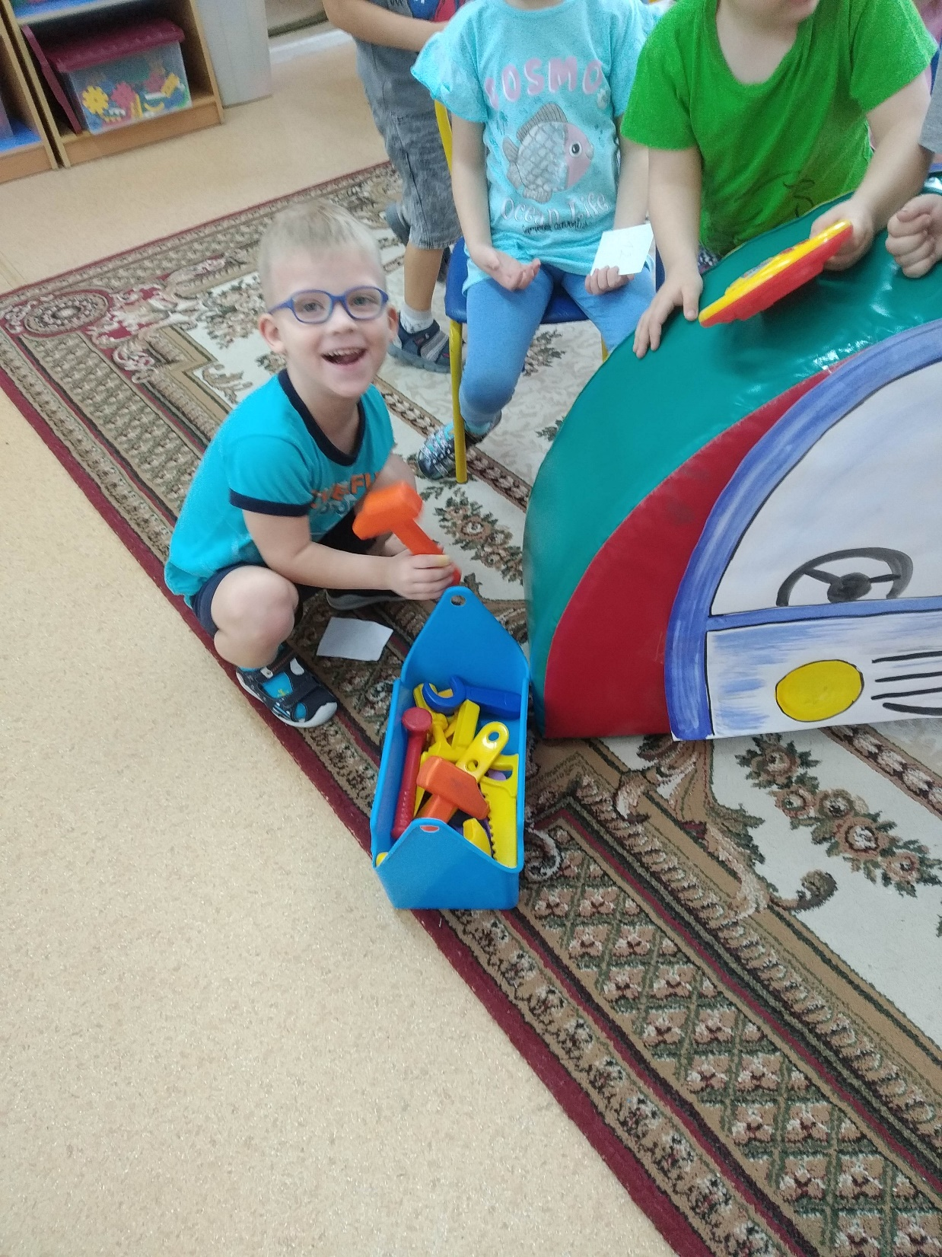
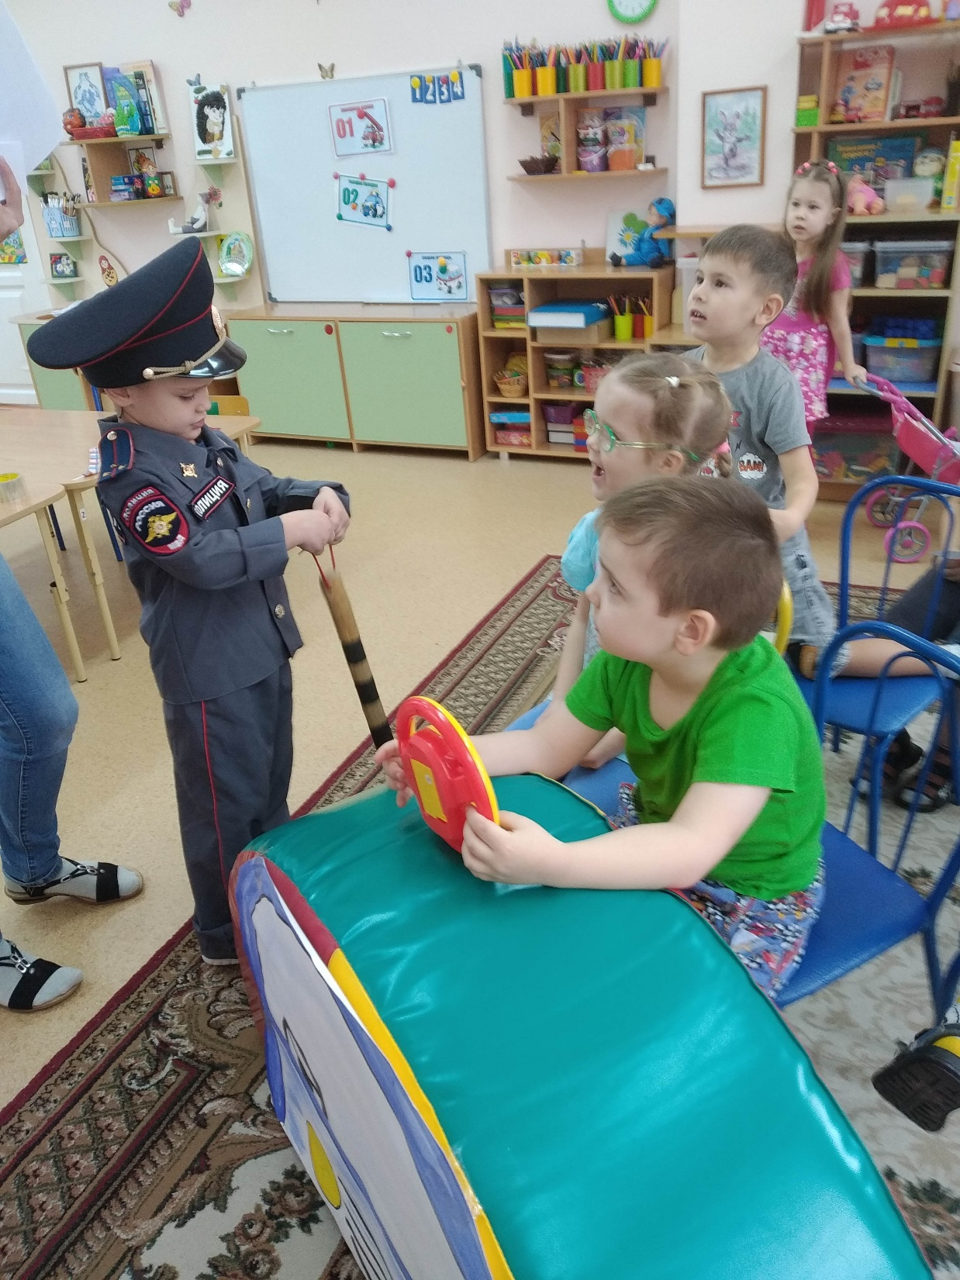

Slide 26
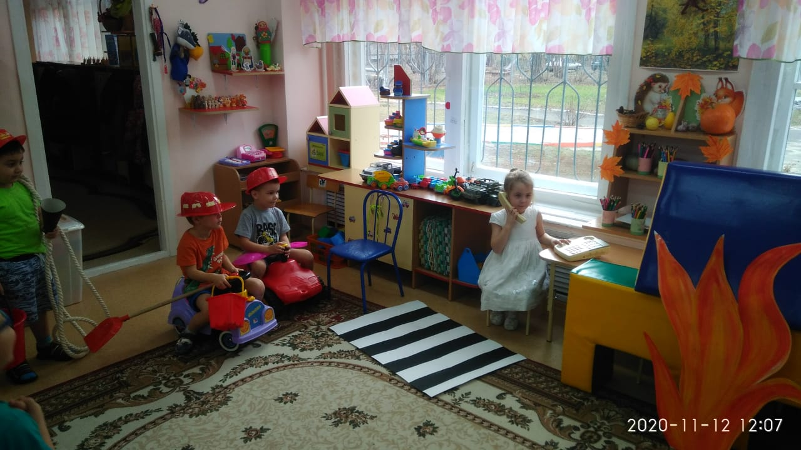
Сюжетно-ролевая игра «Пожар».

Slide 27
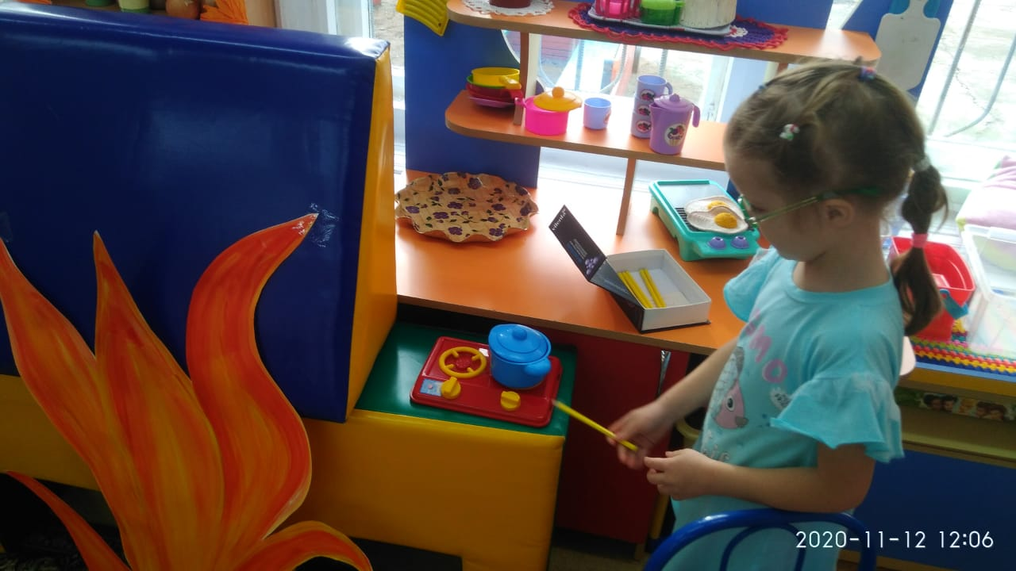

Slide 28
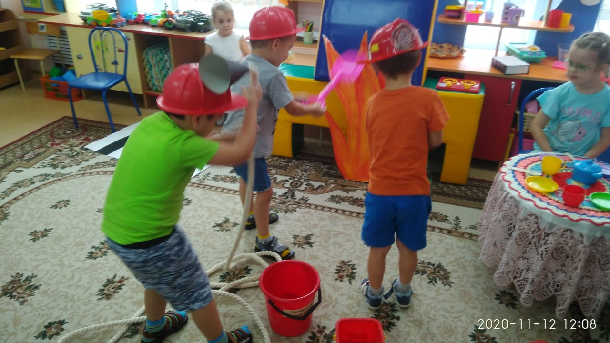

Slide 29
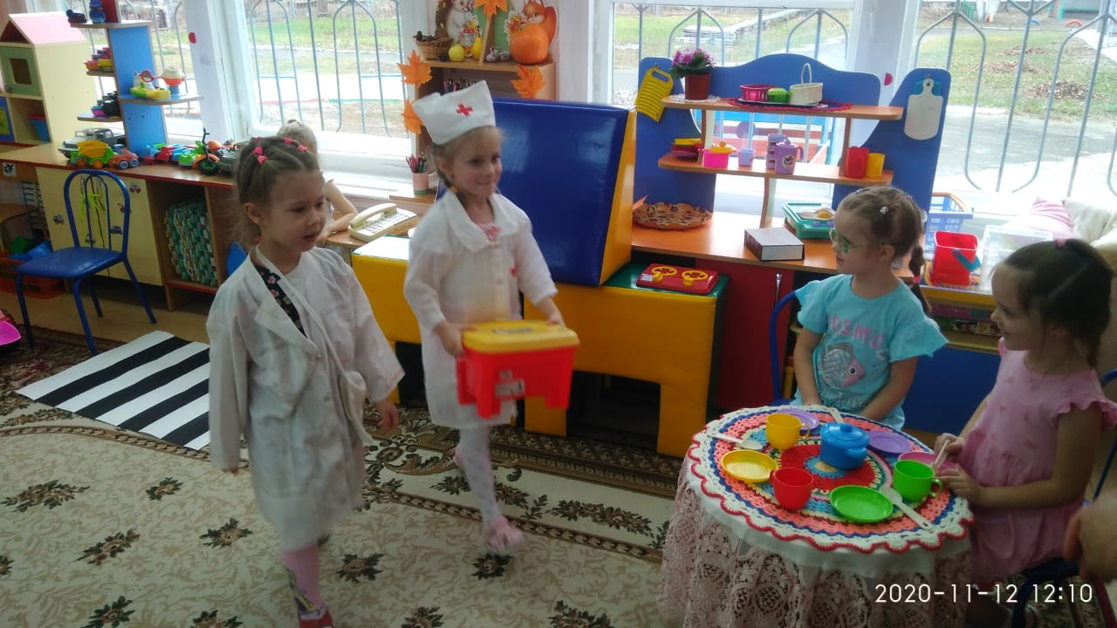

Slide 30
Заключительный этап:
Создание макетов «Пожарный щит», «Безопасность в быту», «Перекрёсток»
Выставка детский рисунков по теме ОБЖ совместно с родителями.
Ожидаемые результаты:
Дети знают правило обращения с электроприборами дома;
Дети знают главные правило дорожного движения;
Дети знают правило поведения на улице;
Дети знают телефоны основных спецслужб;
Дети будут применять на практике изученные правила.
Активное участие родителей в реализации проекта.

